Slide 1
GRČKO PISMO, UMJETNOST, RELIGIJA, FILOZOFIJA I ZNANOST

Slide 2
Ishodi
Nakon ove teme moći ćeš:
imenovati neke grčke bogove, filozofe i umjetnike
objasniti kako su se Grci odnosili prema bogovima
usporediti Olimpijske igre u staroj Grčkoj i danas
objasniti važnost grčkih kazališta u svakidašnjem životu Grka

Slide 3
ponovimo
Kako nazivamo ljude koji vjeruju u jednoga, a kako u više bogova?
Navedi vrste pisma i po jedan primjer za svaku.
Kako se zove pismo koje koriste Mikenjani?
U ovoj temi upoznat ćemo pismo, umjetnost i vjerovanja starih Grka.
Prilikom rada bit će ti potreban udžbenik, bilježnica, olovka, gumica.
Ne moraš sve zadatke napraviti u istom danu.

Slide 4
Napiši u bilježnicu naslov i današnji datum.
GRČKO PISMO, UMJETNOST, RELIGIJA, FILOZOFIJA I ZNANOST

Slide 5
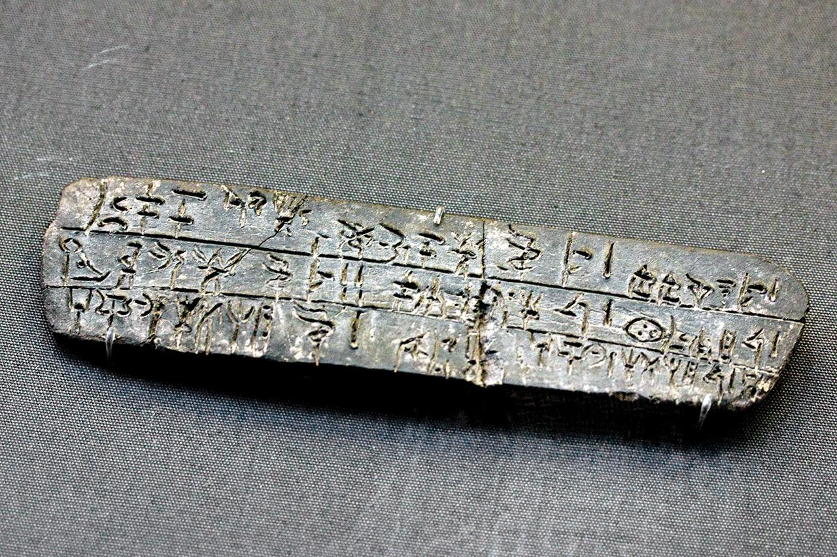
GRČKO PISMO
➤ pročitaj tekst u udžbeniku na str. 146. i u bilježnicu napiši :
Kako se zove grčko pismo koje nastaje krajem 9. st. pr. Krista?
Napiši kako nastaje to pismo?
Linearno B pismo,
dešifirao ga je Michael Ventris

Slide 6
GRČKA RELIGIJA
Vjerojatno si kao malo dijete upoznao/la neke grčke bogove i junake.
Grčki mitovi nam govore o svijetu grčkih bogova, heroja i raznih natprirodnih bića.
Grci su svoje bogove prikazivali kao ljudska bića, te su vjerovali da su stalno prisutni u njihovom životu i da mogu utjecati na događaje.
najbolji primjer je ep Ilijada (Homer) koji govori o utjecaju bogova na tijek Trojanskog rata

Slide 7
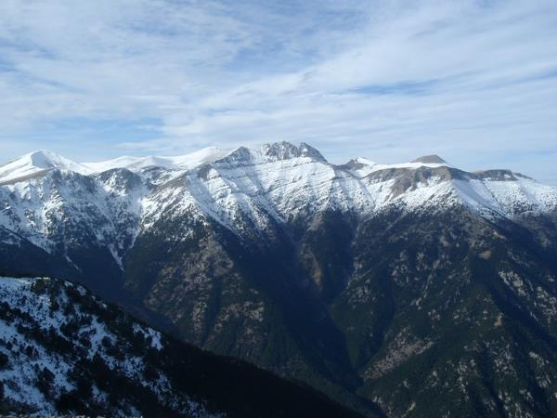
Planina Olimp
Vrhovni bog Grka bio je Zeus.
➤ Pročitaj tekst u udžbeniku na str. 147./148. i u bilježnici:
3. Napravi tablicu u kojoj ćeš zapisati ime boga/božice i područje zaštite.
bog/božica | područje zaštite

Slide 8
Grci su bogovima gradili HRAMOVE, u kojima su se molili i prinosili žrtve bogovima. Najčešće su žrtvovali životinje.
Osim hramova Grci su posjećivali i proročišta. Najpoznatija PROROČICA bila je Pitija, koja je davala dvosmislene izjave.
U čast boga Zeusa održavale su se i sportske igre – OLIMPIJSKE IGRE.
Prve su održane 776. g. pr. Krista.
napiši u bilježnicu obojeni tekst
prisjeti se koja era počinje Olimpijskim igrama

Slide 9
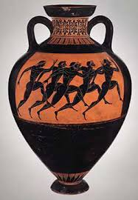
➤ Pročitaj tekst u udžbeniku na str. 150./151. i napiši
u bilježnicu:
4. Tko je mogao sudjelovati u igrama?
5. Navedi neke discipline ( sportove)
6. Što dobiva pobjednik za nagradu?
USPOREDI
današnje Olimpijske igre (sportovi koji sudjeluju i nagrade za pobjednike) i grčke igre

Slide 10
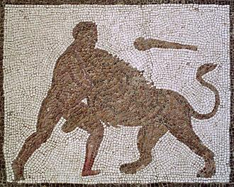
Heroji i muze
Klikni na pojam i saznaj tko su bili HEROJI I MUZE
7. U bilježnicu napiši imena heroja koji se spominju i ime muze zaštitnice povijesti.
Nacrtaj muzu povijesti.

Slide 11
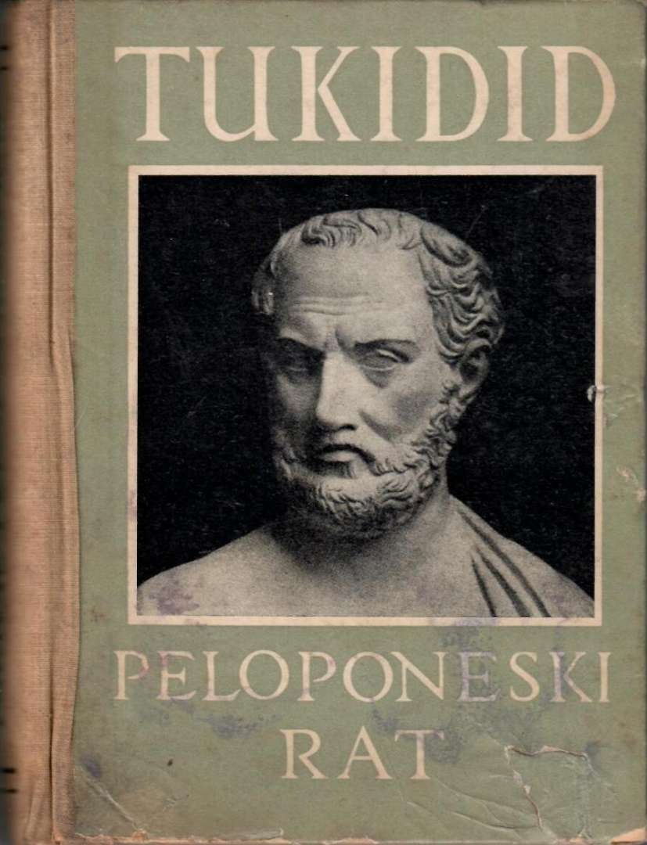
UMJETNOST, KNJIŽEVNOST I KAZALIŠTE
prisjeti se tko je vladao Atenom u 5. st. pr. Krista te kako Atena troši novac iz zajedničke blagajne Atenskog pomorskog saveza.
Periklo je okupio istaknute Grke, korištenjem novca iz zajedničke blagajne Atena postaje kulturno središte Grčke.
➤ 8. Pročitaj tekst u udžbeniku na str. 152. – 154. i u bilježnicu zapiši imena:
pisaca
znanstvenika
filozofa
povjesničara

Slide 12
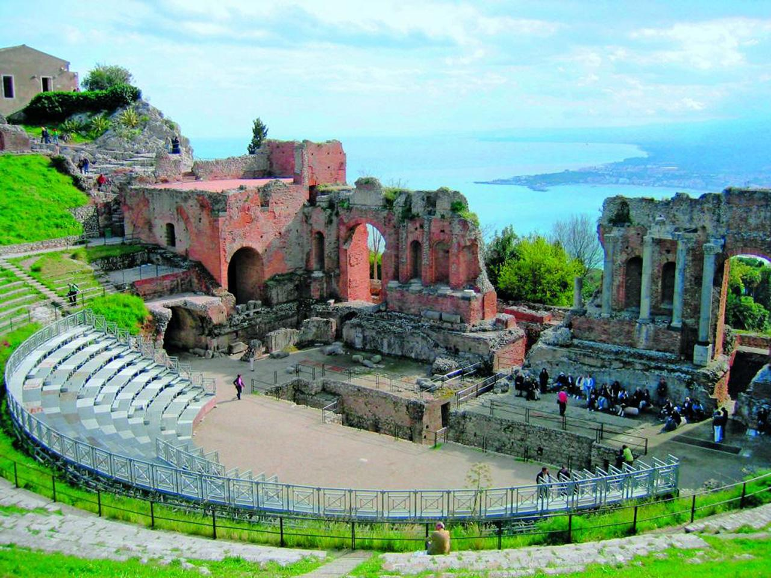
prouči fotografiju i razmisli zašto je kazalište izgrađeno baš na ovaj način i jesu li današnja kazališta ovako ili slično građena

Slide 13
HELENIZAM
➤ prisjeti se kakvu je politiku vodio Aleksandar Veliki i koje je prostore osvojio?
Aleksandrovim osvajačkim pohodima započinje
HELENIZAM – razdoblje od 330. – 30. g. pr. Krista u kojem dolazi do miješanja grčke i makedonske kulture s kulturama Azije.
prepiši objašnjenje pojma u bilježnicu
➤ Pročitaj tekst u udžbeniku na str. 156. (ispod slike „svadba Europe i Azije”)i odgovori u bilježnicu:
9. Koji je bio najlakši način, prema Aleksandru, da se stope različite kulture?

Slide 14
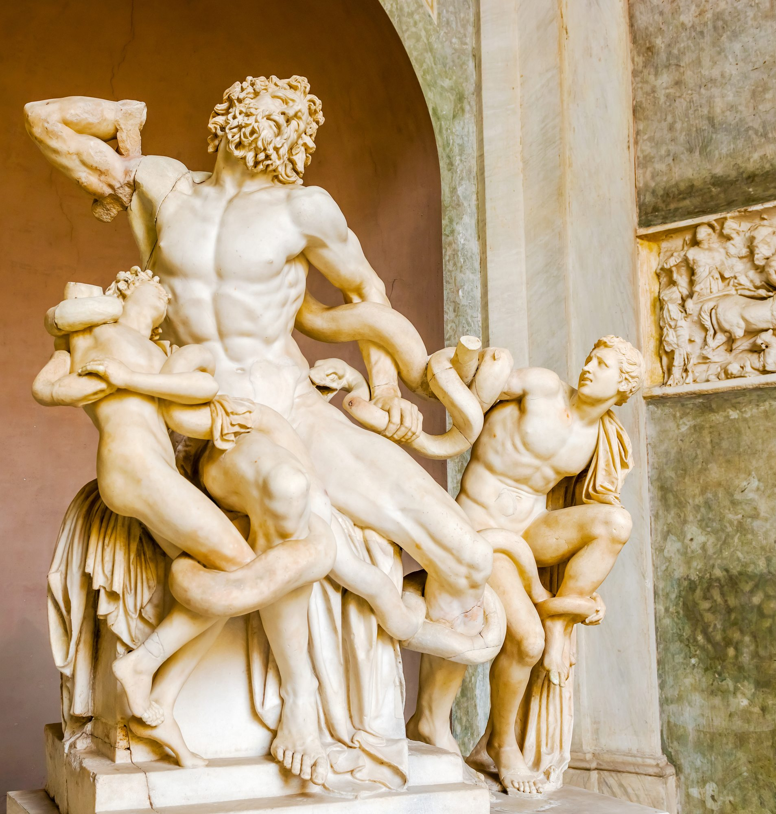
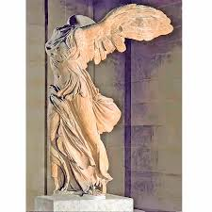
Najpoznatije skulpture helenističke umjetnosti
Nika sa Samotrake
Laokont i sinovi

Slide 15
Ako si pažljivo slijedio/la upute u bilježnici bi trebao/la imati ove podatke:
GRČKO PISMO, UMJETNOST, RELIGIJA, FILOZOFIJA I ZNANOST
Grčko pismo se zove alfabet.
Pismo nastaje preuzimanjem feničkog pisma i prilagođavanjem svojim potrebama.
Zeus, Hera, Atena, Posejdon, Afrodita, Artemida, Apolon, Ares, Hermes, Demetra, Hefest i Hestija
U čast boga Zeusa održavale su se i sportske igre – OLIMPIJSKE IGRE
Prve su održane 776. g. pr. Krista.
Na Olimpijskim igrama mogli su se natjecati samo mladići.
Igre: skok u dalj, boks, hrvanje, utrke u kočijama, trčanje u ratnoj opremi.

Slide 16
6. Pobjednik dobiva lovorov vijenac i slavu.
7. Heroji: Heraklo i Ahilej
muza: Klio + crtež
8. pisci: Eshil, Sofoklo, Euripid, Aristofan
znanstvenici: Euklid, Arhimed, Pitagora, Eratosten, Hipokrat
filozofi: Sokrat, Platon, Aristotel
povjesničari: Herodot, Tukidid

Slide 17
HELENIZAM – razdoblje od 330. – 30. g. pr. Krista u kojem dolazi do miješanja grčke i makedonske kulture s kulturama Azije.
9. Smatrao ja da se to može postići vjenčanjem.

Slide 18
ZA KRAJ
Klikni na poveznicu i otvori
KVIZ
Želim ti puno uspjeha!
Izvori za učenika: S. Bančić, T. Matanić: KLIO 5, udžbenik povijesti u petom razredu osnovne škole, Školska knjiga, Zagreb, 2019.
Klikni na poveznicu i otvori dodatni digitalni sadržaj na e-sferi:
e-sfera

